Slide 1
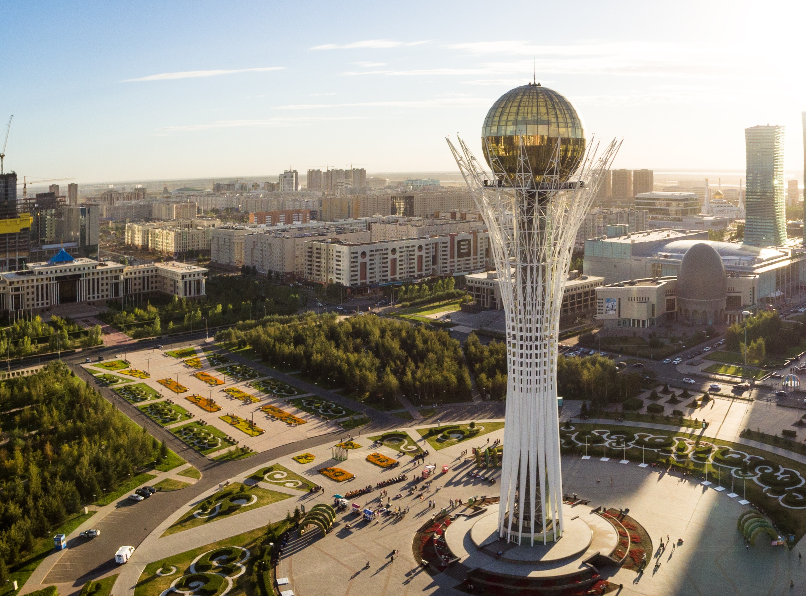
Совершенствование Налогового Администрирования
Астана 2017 год

Slide 2
Модернизация государственных финансов3.0
Слайд 2
Инерционная модель
Новая модель
2025
2025
19%
25%
Модернизация 3.0
доходы
доходы
21%
Модернизация
доходов
23,4%
расходы
цифровизация
расходы
2%
Новое
бюджетирование
1%
увеличение доли ГЧП
дефицит
дефицит
Отношение показателей к ВВП
Отношение показателей к ВВП

Slide 3


Слайд 3
СТРАТЕГИЯ ВЗАИМОДЕЙСТВИЯ ГОСУДАРСТВА И БИЗНЕСА
МОДЕЛЬ ДРАЙВЕРОВ
ДРАЙВЕРЫ РОСТА
ТРАНСФОРМАЦИЯ ПРОВЕРОК
БАЗА ДАННЫХ ТРЕТЬИХ ЛИЦ
ГОРИЗОНТАЛЬНЫЙ МОНИТОРИНГ
ЭЛЕКТРОННОЕ ИЗВЕЩЕНИЕ ПО МЕСТНЫМ НАЛОГАМ
АВТОНАЧИСЛЕНИЕ НЕДРОПОЛЬЗОВАТЕЛЯМ
ГОСУДАРСТВО
для бизнеса
НЕВМЕШАТЕЛЬСТВО В БИЗНЕС
БИЗНЕС
для государства
ВНЕДРЕНИЕ ИС АСТАНА-1
БЕЗНАЛИЧНЫЙ ОБОРОТ
ФИЗИЧЕСКАЯ ТАМОЖЕННАЯ ИНФРАСТРУКТУРА
МАРКИРОВКА ТОВАРОВ
РАЗВИТИЕ ИНИСТИТУТА УЭО
КОНТРОЛЬНЫЕ ПРИБОРЫ УЧЕТА

Slide 4
Онлайн регистрация
Слайд 4
Регистрация в качестве плательщика НДС в электронном виде (через кабинет налогоплательщика либо при государственной регистрации в качестве ЮЛ в органах Юстиции)
Дата вступления в действие - 01.05.2017 года.
Ожидаемый эффект
Сокращение времени на регистрацию
Упразднение административных барьеров (ранее служивших основанием для отказа в постановке на рег.учет по НДС)
Снижение коррупционных рисков (минимизация контакта сотрудников ОГД с налогоплательщиками)
Улучшение позиции Казахстана в рейтинге «DoingBusiness»

Slide 5
Слайд 5
Сокращение оснований внеплановых
налоговых проверок
Как есть
Как будет
56%
количество оснований внеплановых проверок
Усиление контроля Центрального аппарата КГД над территориальными налоговыми органами за назначением внеплановых налоговых проверок

Slide 6
Слайд 6
Улучшения условий для осуществления
аудита по налогам (аутсорсинг)
Налогоплательщикам предоставлено право выбора добровольной ликвидации на основе проверки аудиторской организацией либо налоговой проверки
 | Как есть | Как будет
сумма совокупного годового дохода у ликвидируемых налогоплательщиков | не превышает 120 000 МРП (≈ 272,3 млн.тенге); | увеличена до 150 000 МРП (≈ 340,3 млн.тенге)
ответственность аудиторской организации за нарушения при проведении аудита по налогам | лишение лицензии у аудиторской организации | без лишения лицензии у аудиторской организации

Slide 7
Электронные счета-фактуры
Слайд 7
Обязательная выписка:
- с 1.01.2018 г. – крупные налогоплательщики, подлежащие мониторингу
- с 1.01.2019 г. – все плательщики НДС
Справочно: на данный момент выписывают ЭСФ на добровольной основе все желающие НП с 1.07.2014г., а также околотаможенная сфера (УЭО, там.представители, там.перевозчики, владельцы складов временного хранения и владельцы там.складов) (с 1.01.2016г. и с 1.07.2016г.), НП, реализующие товары из перечня изъятия (с 1.01.2017г.).
Всеобщее применение ЭСФ дает преимущества:
- для НП - сокращение материальных и временных затрат при выписке и получении ЭСФ
- для налоговых органов – оптимизация процедур контроля, возврата НДС
Справочно по состоянию на 1 мая 2017 года
114,9 тыс. пользователей ЭСФ
36,9 млн. ЭСФ выписано на сумму свыше 11 трлн. тенге

Slide 8
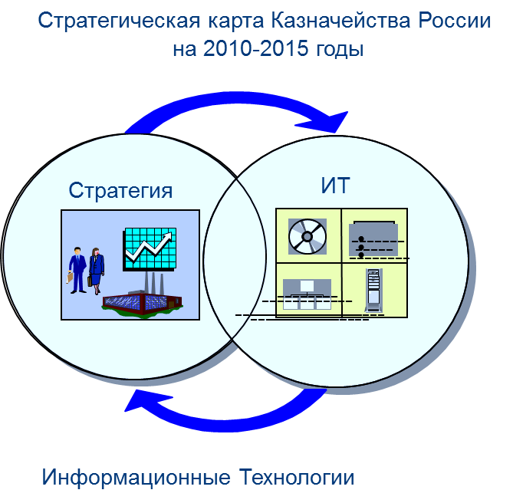
Перспективы развития ИС ЭСФ
(2017-2018 годы)
Слайд 8
Целью реализации модуля «Виртуальный склад» является автоматизация механизма прослеживаемости оборота товара от момента ввоза (производства) на территорию страны и до розничной его реализации либо вывоза с территории РК.
Данный процесс будет реализован путем сбора информации об импорте, производстве, реализации товаров, виртуальной маркировки каждой единицы товара, автоматического подсчета остатков товаров.
Функционал сквозного контроля движения товара от момента импорта (производства) на территорию РК до конечной его реализации через «Виртуальный склад» даст возможность реализовать следующие задачи:
- запрет на реализацию или экспорт определенной категории товаров;
- мониторинг и контроль движения «товаров изъятия»;
- отслеживание движения товарно-материальных ценностей на всех этапа хозяйственной деятельности организации;
- стандартизация наименования товаров, работ и услуг путем создания единого каталога товаров, работ и услуг;
- мониторинг и анализ цен на конкретные виды товаров, работ и услуг;
- предупреждение и пресечение заключения сделок по «безтоварным» счетам-фактурам с лжепредприятиями.

Slide 9
Введение НДС-счета
Слайд 9
Суть метода НДС-счета заключается в том, что стоимость оплаты за товар (работу, услугу) делится на два платежа:
– стоимость товара, работы, услуги без НДС зачисляется поставщику на расчетный счет
– сумма НДС зачисляется на НДС-счет в Казначействе
Далее использование средств с НДС-счета возможно:
– на НДС-счет поставщика за приобретенные товары (работы, услуги)
– в бюджет на уплату НДС (в т.ч. импорт, за нерезидента)

Slide 10






Слайд 10
Процесс маркировки меховых изделий при ввозе из третьих стран (условный выпуск)
Ввоз меховых изделий в РК
ИМПОРТЕР
ЭМИТЕНТ 2 УРОВНЯ
Реализация КиЗ импортеру
Таможенные операции, связанные с помещением товаров под таможенные процедуры
Подача заявки на персонализацию и реализацию КиЗ
Передача в ИС маркировки сведений о товарах и КиЗ в соответствии с Требованиями
Получение в GS1 номера GTIN
Операции связанные с персонализацией и реализацией КиЗ
1. Прибытие товара в
орган назначения;
2. Завершение процедуры таможенного транзита
КГД МФ РК
Взаимодействие с Эмитентом 1 уровня
Подача, регистрация ДТ и условный выпуск товаров для внутреннего потребления с предоставлением обязательства
Передача изготовленных бланков КиЗ
ИС МАРКИРОВКА
Товар на складе у импортера
Процедура маркировки товаров КиЗ на собственном складе
Подача, регистрация КДТ с указанием в гр.31 порядковых номеров КиЗ
С учетом высокой ценовой категории меховых изделий и требующихся особых условий хранения и работы с мехом, данная схема является наиболее оптимальной для бизнеса и позволяет не нарушать установленные сроки доставки и выставления товаров в местах продажи

Slide 11



Слайд 11
Дифференцированный подход к применению способов и мер принудительного взыскания налоговой задолженности в зависимости от степени риска налогоплательщика
Применение способов и мер принудительного взыскания налоговой задолженности осуществляется в ускоренном порядке (по истечении одного рабочего дня со дня образования задолженности)
НП с высоким уровнем риска
Применение способов и мер принудительного взыскания налоговой задолженности на основе действующего порядка (в сроки, установленные действующим Налоговым кодексом)
НП со средним уровнем риска
Способы и меры принудительного взыскания налоговой задолженности не применяются (направляются сообщения информационного характера, оповещение по телефону)
НП с низким уровнем риска

Slide 12

Слайд 12
ГОРИЗОНТАЛЬНЫЙ МОНИТОРИНГ
Расширенное информационное взаимодействие
Предполагается
Расширенное информационное взаимодействие с крупными налогоплательщиками (горизонтальный мониторинг), основанное на принципах доверия и открытости
Отсутствие налоговых проверок за период нахождения на горизонтальном мониторинге, за исключением определенных случаев
Тестирование правильности исполнения налоговых обязательств посредством существующей у налогоплательщика системы внутреннего контроля
Предоставление разъяснения налогоплательщикам по совершенным либо планируемым сделкам
Неприменение ответственности к налогоплательщикам, допустивших нарушение налогового законодательства при исполнении решений налоговых органов в рамках горизонтального мониторинга
Упрощение таможенного оформления и сокращение налоговой отчетности
Запрашивание данных бухгалтерского и налогового учетов и дачи письменных пояснений по фактам, выявленным на основе применения системы управления рисками
Ведение налогоплательщиком детализированных налоговых регистров, в том числе в разрезе наименований и видов товаров (работ, услуг), и их предоставление по запросу налоговых органов
Конкретные критерии отбора налогоплательщиков для участия в горизонтальном мониторинге
Налогоплательщики
Отказ
Заявление
Проверка на соответствие критериям
Нет
Размер налоговых поступлений
Стоимостный баланс группы
Да
Численность работников
СВК
ГОРИЗОНТАЛЬНЫЙ МОНИТОРИНГ
Налоговые регистры
ЭСФ
Преимущества
Стандартный файл SAF-T
Автовозврат НДС
от 70% до 100 %
Сокращение налоговых проверок
Зеленый коридор при ТО
Позиция КГД о
применении налогового законодательства
Сокращение отчетности

Slide 13
Либерализация контроля за реализацией подакцизной продукцией. Отмена предлицензионного обследования
Слайд 13
В настоящее время до выдачи лицензии на производство этилового спирта и алкогольной продукции, а также на оптовую и розничную реализацию алкогольной продукции проводится предлицензионное обследование (подпункт 7) пункта 4 статьи 556 Налогового кодекса).
Проблема - наличие прямого контакта работников ОГД в ходе проведения предлицензионных обследований. При этом заявитель заранее представляет договора с коммунальными службами по водоснабжению, электроснабжению и канализации, на установку КПУ (для производителей).
Справочно: за 2016 год ДГД выдано лицензий на оптовую реализацию алкогольной продукции - 232, на розничную реализацию алкогольной продукции – 5483. КГД выдано 9 лицензий на производство ЭС и АП.
ПРЕДЛАГАЕТСЯ:
Исключить проведение предлицензионного обследования при получении лицензии на оптовую и розничную реализацию АП, обеспечив постлицензионный контроль;
Норму о проведении предлицензионного обследования при получении лицензии на производство ЭС и АП исключить с 1 января 2019 года;
Сличение данных паспорта производства с фактическим наличием (оборудование, КПУ) проводить в рамках постлицензионного контроля (с 1 января 2019 г.)

Slide 14

Спасибо за внимание!

